Slide 1


CAPÍTULO 7
하루 일과
Rutina Diaria
Describir tu día desde la mañana hasta la noche
Profesor · Jay Kim · 김재희

Slide 2
후고는 뭐 해요?
후고는 뭘 먹어요?
Hugo는 사과를 먹어요
누가 사과를 먹어요?
Hugo 가 사과를 먹어요

Slide 3
Particula Tema
주비는 사과를 먹어요
Sujeto(P/T) Tema(P/O) Verbo
Particula Sujeto
주비가 사과를 먹어요
Particula Objeto(verbo/acción)
주비가 사과를 먹어요

Slide 4
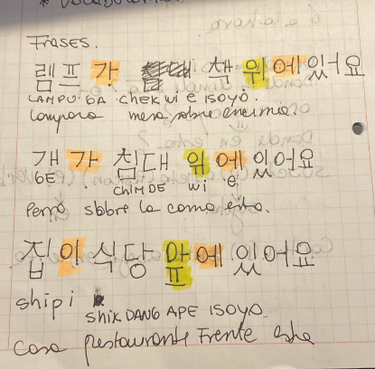
램프가 책 위에 있어요
개가 침대 위에 있어요
집이 식당 앞에 있어요

Slide 5
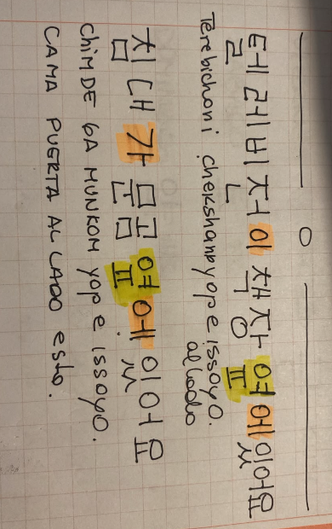

Slide 6


BIENVENIDA
Hoy encadenamos acciones
Hasta hoy dijiste frases sueltas: 'tomo café', 'voy al café'. Hoy vas a ENCADENAR acciones: 'me levanto Y tomo café Y voy a trabajar' — todo en una sola frase.
También aprendemos el segundo sistema de números — los COREANOS PUROS — para decir horas exactas.
Objetivo: contar tu rutina completa en coreano con orden temporal correcto.
ACADEMIA SEÚL · MÉTODO CHINGU™
SES 07 · HARUILGWA

Slide 7

§7.1 · NÚMEROS
Coreanos puros (1-10)
Recordá: hay 2 sistemas de números:
• Sino-coreanos (일, 이, 삼…) → fechas, dinero, minutos
• Coreanos puros → CANTIDAD, EDAD, HORAS
Los 4 primeros tienen forma corta cuando van con un sustantivo:
• 하나 → 한 (한 시 = la una)
• 둘 → 두 (두 명 = 2 personas)
• 셋 → 세 (세 권 = 3 libros)
• 넷 → 네 (네 개 = 4 cosas)
한 둘 셋 넷
han-dul-set-net
(números coreanos puros)
ACADEMIA SEÚL · MÉTODO CHINGU™
SES 07 · HARUILGWA

Slide 8
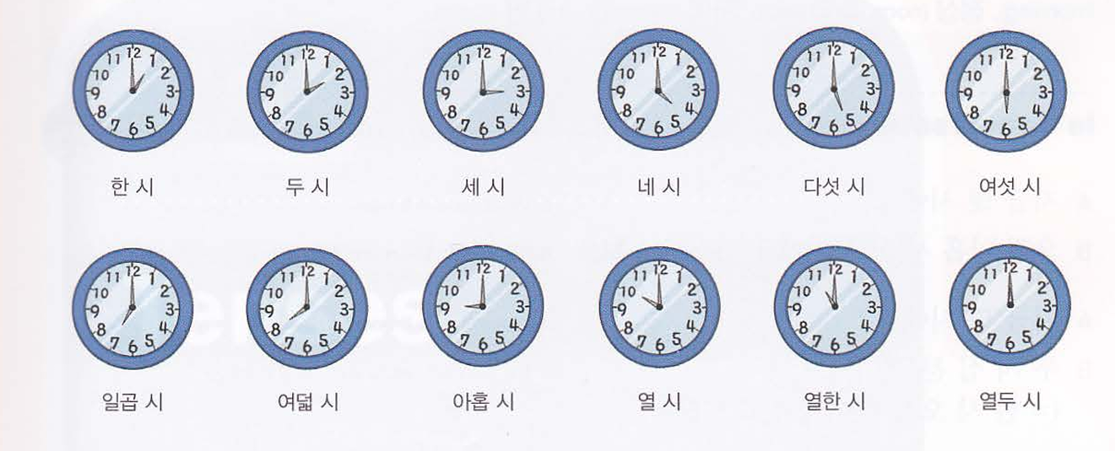

Slide 9
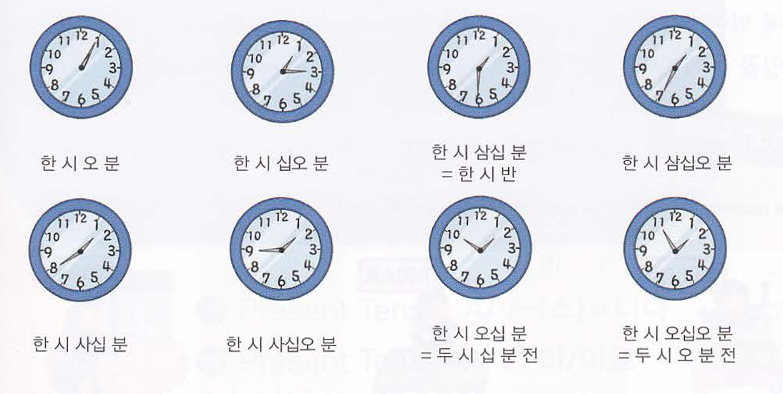

Slide 10
사과 한개
두개
세개
네
한살
두살
세살
네살
§7.1 · NÚMEROS
Coreanos puros 1-10
하나 (한)
둘 (두)
셋 (세)
넷 (네)
1 (hana / han)
2 (dul / du)
3 (set / se)
4 (net / ne)
다섯
여섯
일곱
여덟
5 (daseot)
6 (yeoseot)
7 (ilgop)
8 (yeodeol)
아홉
열
9 (ahop)
10 (yeol)
ACADEMIA SEÚL · MÉTODO CHINGU™
SES 07 · HARUILGWA

Slide 11
§7.2 · HORAS
Horas en punto
한 시
두 시
세 시
1:00 (la una)
2:00
3:00
다섯 시
일곱 시
열두 시
5:00
7:00
12:00
ACADEMIA SEÚL · MÉTODO CHINGU™
SES 07 · HARUILGWA

Slide 12
§7.3 · GRAMÁTICA
부터 ... 까지 · Desde ... hasta
Para expresar un rango (de horas, días, lugares) usás 부터…까지.
• 부터 = desde
• 까지 = hasta
SIEMPRE van juntos en pareja:
• 9시부터 6시까지 일해요 (Trabajo de 9 a 6) Horas
아홉(hora)desde 여섯(hora)hasta trabajo
• 월요일부터 금요일까지 노래해요(de lunes a viernes)
lunes desde Viernes hasta cancion+hacer=cantar
노래를 해요 노래해요
Cancion(PO) hacer cantar
• 서울부터 부산까지 여행해요(de Seúl a Busan)
seul/desde busan/hasta viaje+hacer=viajar
Uno solo no funciona — es como 'desde-hasta' en español, los dos deben estar.
부터…까지
buteo...kkaji
(desde…hasta)
ACADEMIA SEÚL · MÉTODO CHINGU™
SES 07 · HARUILGWA

Slide 13
§7.4 · GRAMÁTICA
-고 · Conector 'Y'
-고 conecta dos verbos en una sola frase, con orden temporal.
Estructura: [Raíz verbo] + 고 + [Verbo conjugado]
일어나다 -> 일어나고
• 일어나고 커피를 마셔요 (Me levanto y tomo café)
Levantarse/y cafe(po) beber
• 공부하고 자요 (Estudio y duermo)
Estudio+hacer+y dormir
Estudiar/y dormir
• 운동하고 샤워해요 (Hago ejercicio y me ducho)
샤워하고 운동해요
Ejercio+hacer+y duchar hacer
Diferencia con 그리고:
• 그리고 → 'y' entre 2 oraciones separadas
• -고 → 'y' entre 2 verbos del mismo sujeto
-고
-go
(y, luego)
ACADEMIA SEÚL · MÉTODO CHINGU™
SES 07 · HARUILGWA

Slide 14
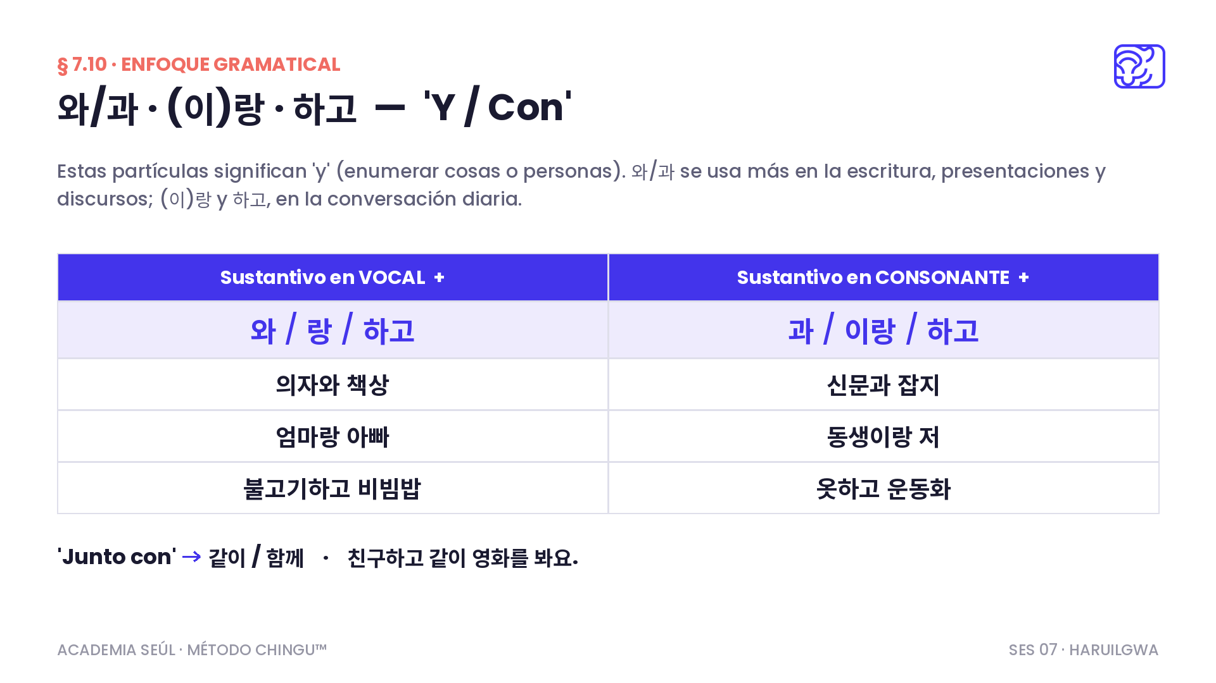
Silla y escritorio
diario y revista
mama y papa
hermano y yo
bulgogi y bibimbap
ropa y zapato

Slide 15
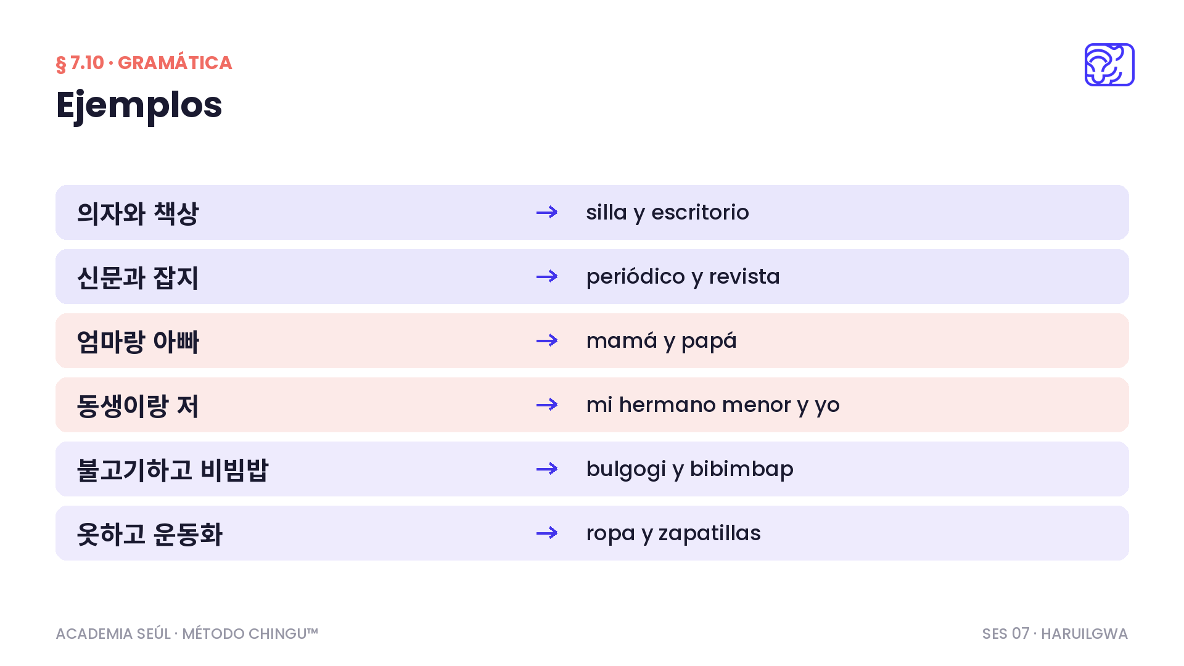
-Vocal | -Consonante
와 | 과
랑 | 이랑
하고 | 하고
VOCAL
와/과
escrito
랑/이랑
Al hablar
하고
ambos

Slide 16
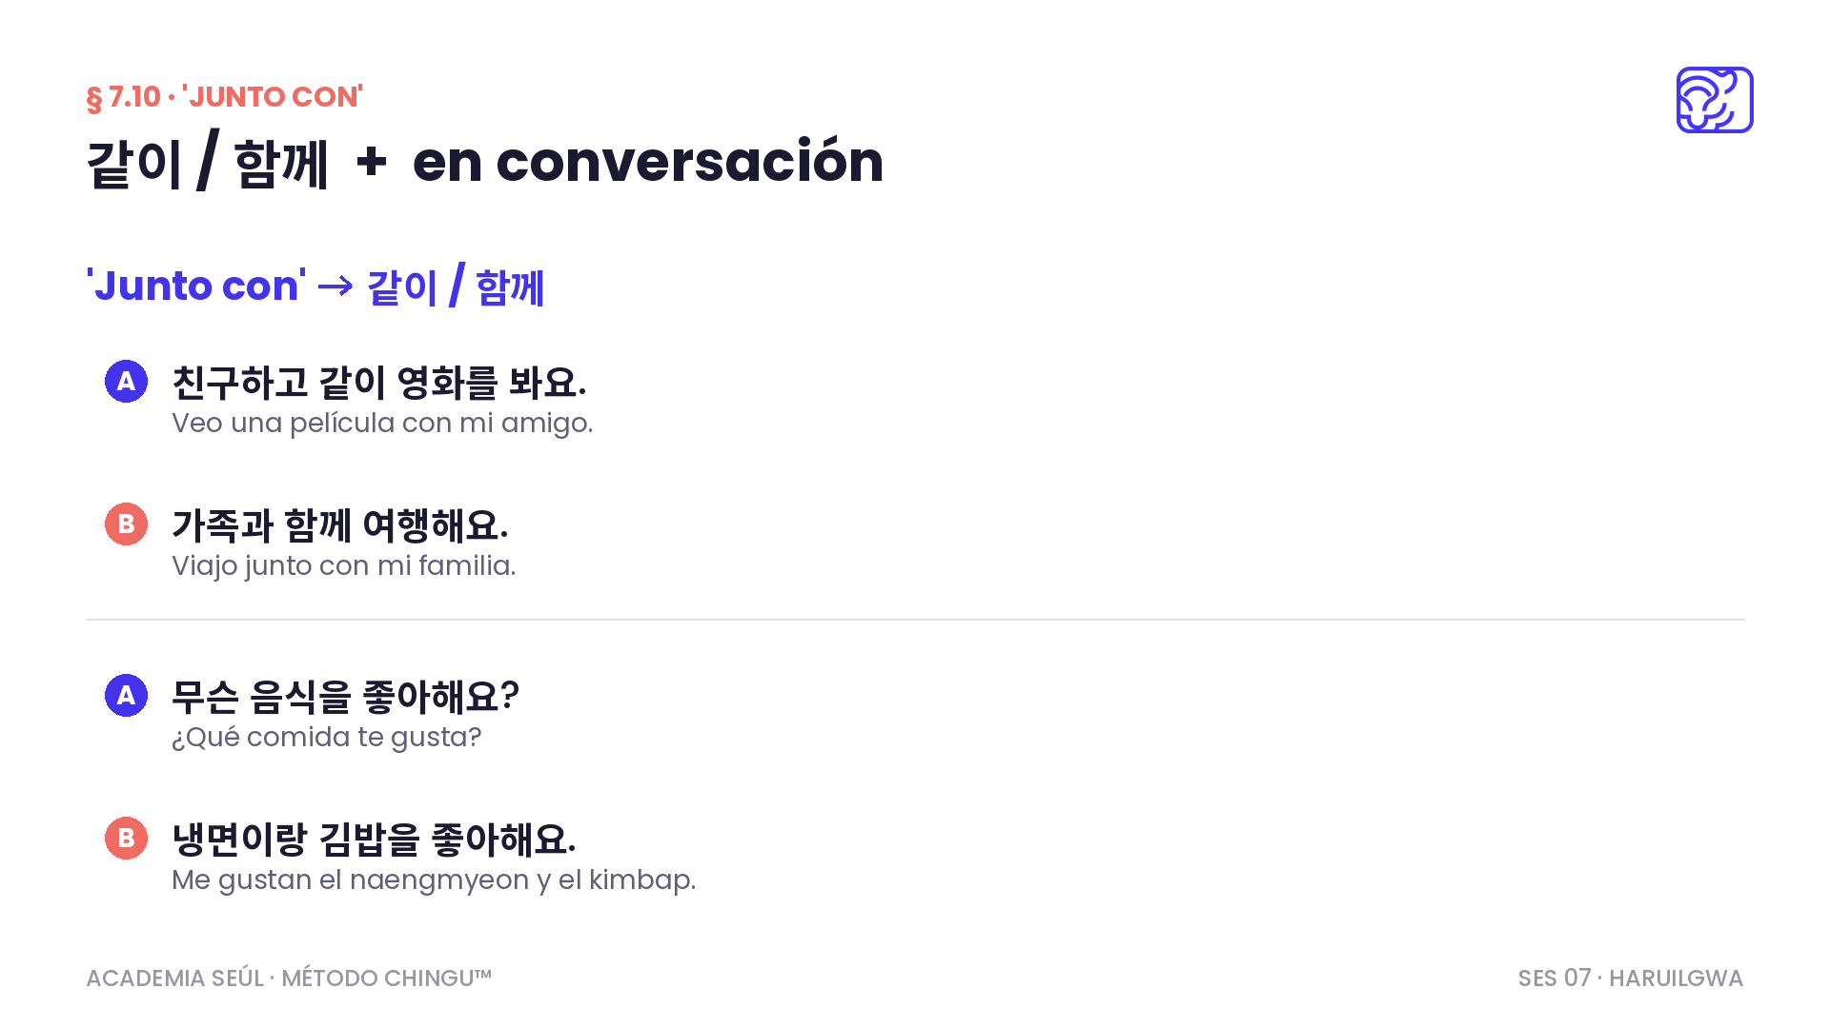
엄마하고 같이/함께 밥 먹어요
Mama(junto con) arroz como
친구와 같이 공부해요
Amigo(junto con) estudiar
선생님이랑 함께 노래해요
Profesor(junto con) cantar

Slide 17
§7.5 · VERBOS RUTINA
Verbos de rutina
일어나다
씻다
양치하다
옷을 입다
Levantarse
Lavarse
Cepillarse
Vestirse
아침을 먹다
출근하다
점심을 먹다
퇴근하다
Desayunar
Ir a trabajar
Almorzar
Salir del trabajo
저녁을 먹다
샤워하다
자다
쉬다
Cenar
Ducharse
Dormir
Descansar
ACADEMIA SEÚL · MÉTODO CHINGU™
SES 07 · HARUILGWA

Slide 18
§7.6 · IRREGULAR
ㄷ irregular
Algunos verbos que terminan en 받침 ㄷ son IRREGULARES.
Cuando agregás -어요, la ㄷ se convierte en ㄹ:
• 듣다 (escuchar) → 들어요 (no 듣어요)
• 걷다 (caminar) → 걸어요 (no 걷어요)
• 묻다 (preguntar) → 물어요
IMPORTANTE: no todos los ㄷ son irregulares.
• 받다 (recibir) → 받아요 ✅ (regular)
• 닫다 (cerrar) → 닫아요 ✅ (regular)
Memorizá la lista de los irregulares.
먹다 -> 먹어요
듣다 -> 들어요
음악을 들어요
듣어요(X)
들어요
걷다(caminar) -> 걸어요
묻다(preguntar) -> 물어요
받다(recibir) -> 받아요
선물을 받아요
닫다(cerrar) -> 닫아요
문을 닫아요
듣다 → 들어요
(ㄷ irregular)
ㄷ se vuelve ㄹ
ACADEMIA SEÚL · MÉTODO CHINGU™
SES 07 · HARUILGWA

Slide 19
§7.7 · LECTURA
씻다 ‘lavarse’
손을 씻어요
Mano P/O lavo
입다 ‘vestirse’
Mi día completo
몇시에 일어나요?
7시에 일어나요
씻고 옷을 입어요
8시에 아침을 먹어요
8 hora(a) desayuno como
7 hora(a) levantarse
Me levanto a las 7
Me lavo y me visto
Desayuno a las 8
운동하고 샤워해요
11시에 자요
9시부터 6시까지
9hora(desde) 6hora(hasta)
일해요
trabajo
Ejercio-y ducharse
Trabajo de 9 a 6
Hago ejercicio y me ducho
Duermo a las 11
ACADEMIA SEÚL · MÉTODO CHINGU™
SES 07 · HARUILGWA

Slide 20
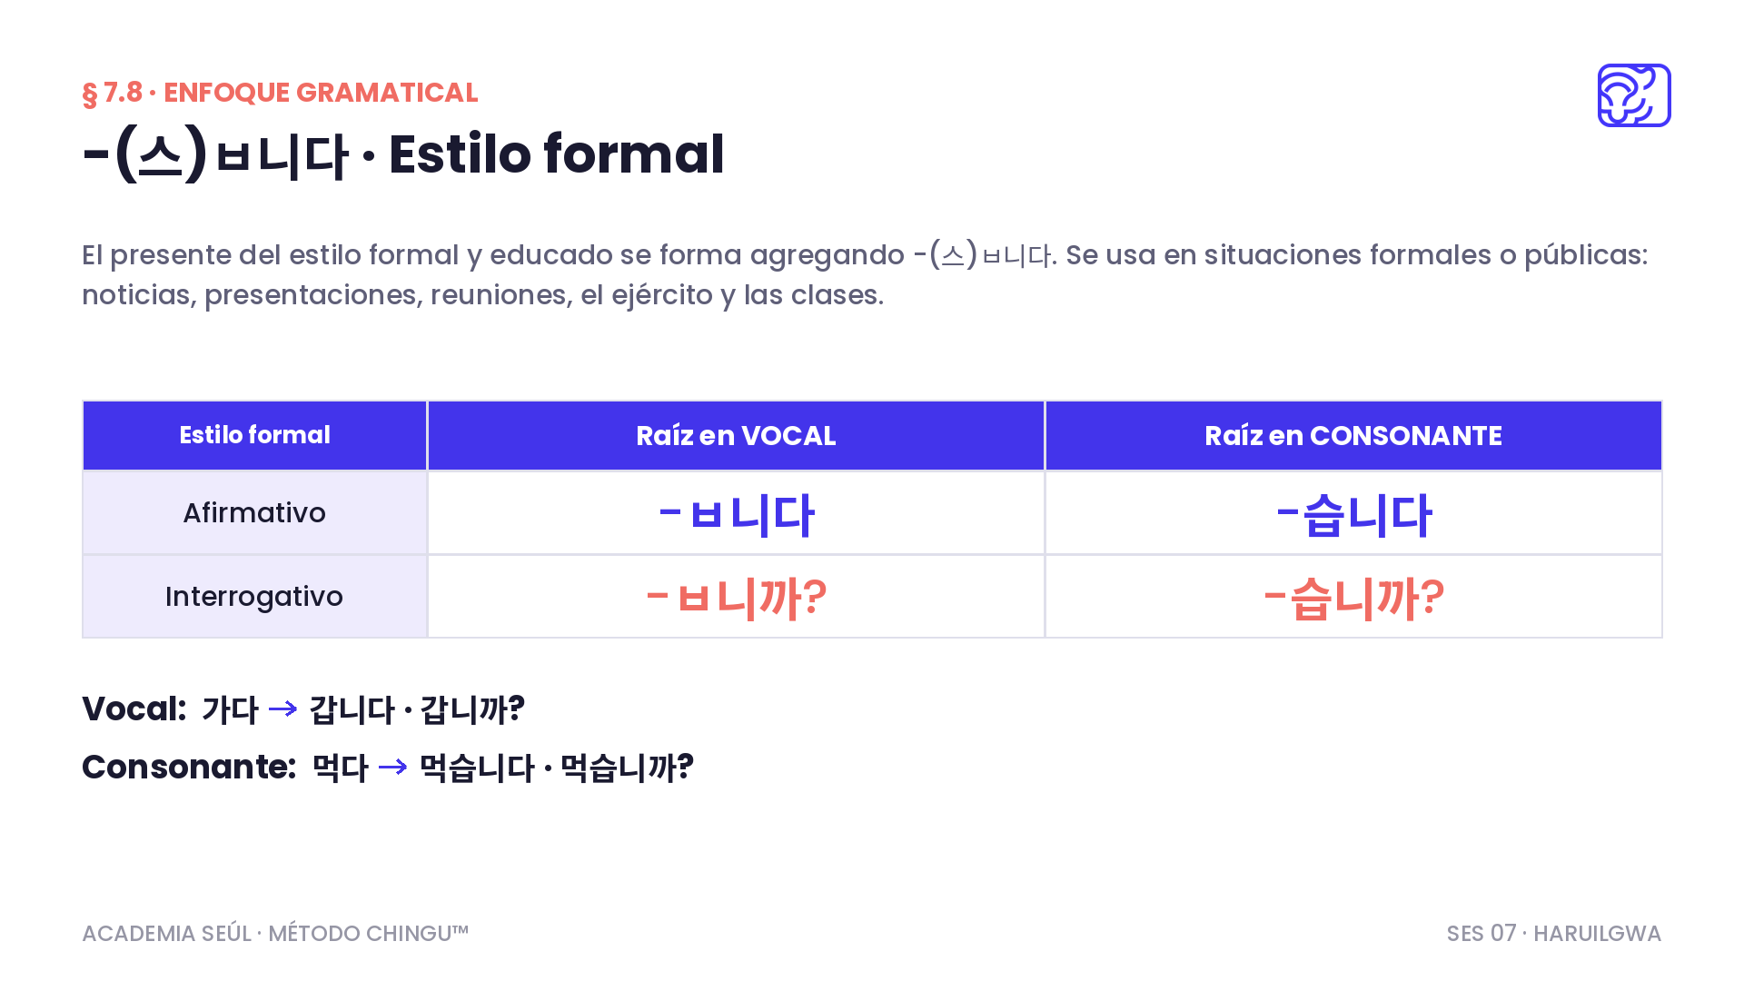
[슴니다]
seumnida

Slide 21
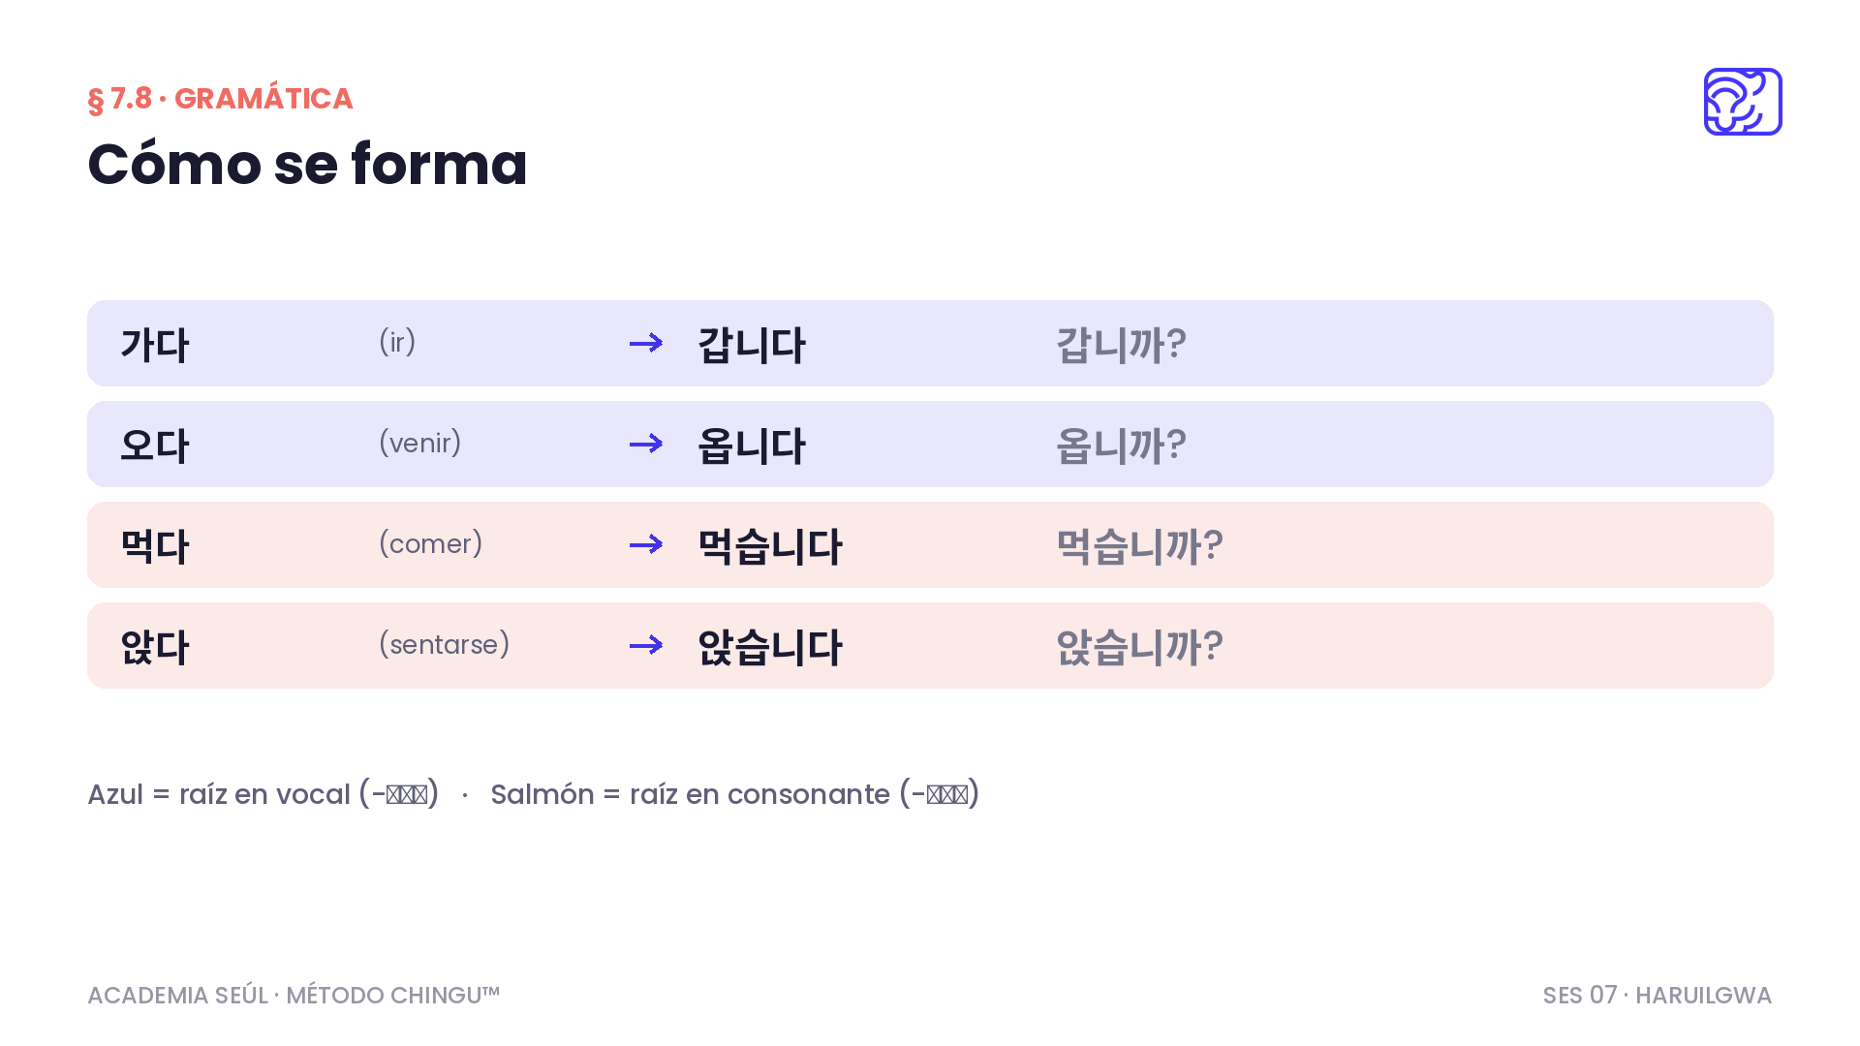
집에 갑니다 집에 옵니까?
Casa(a, en) ir casa(a, en) venir
학교에 갑니다 병원에 갑니다
Colegio(a, en) ir hospital(a, en) ir
[옴니다]

Slide 22
먹습니다
사과를 먹습니다
Manzana(PO) comer
을/를 = particula verbo
앉습니다
의자에 앉습니다
Silla(a, en) sentarse
은/는 = tema
이/가 = sujeto
을/를 = objeto

Slide 23
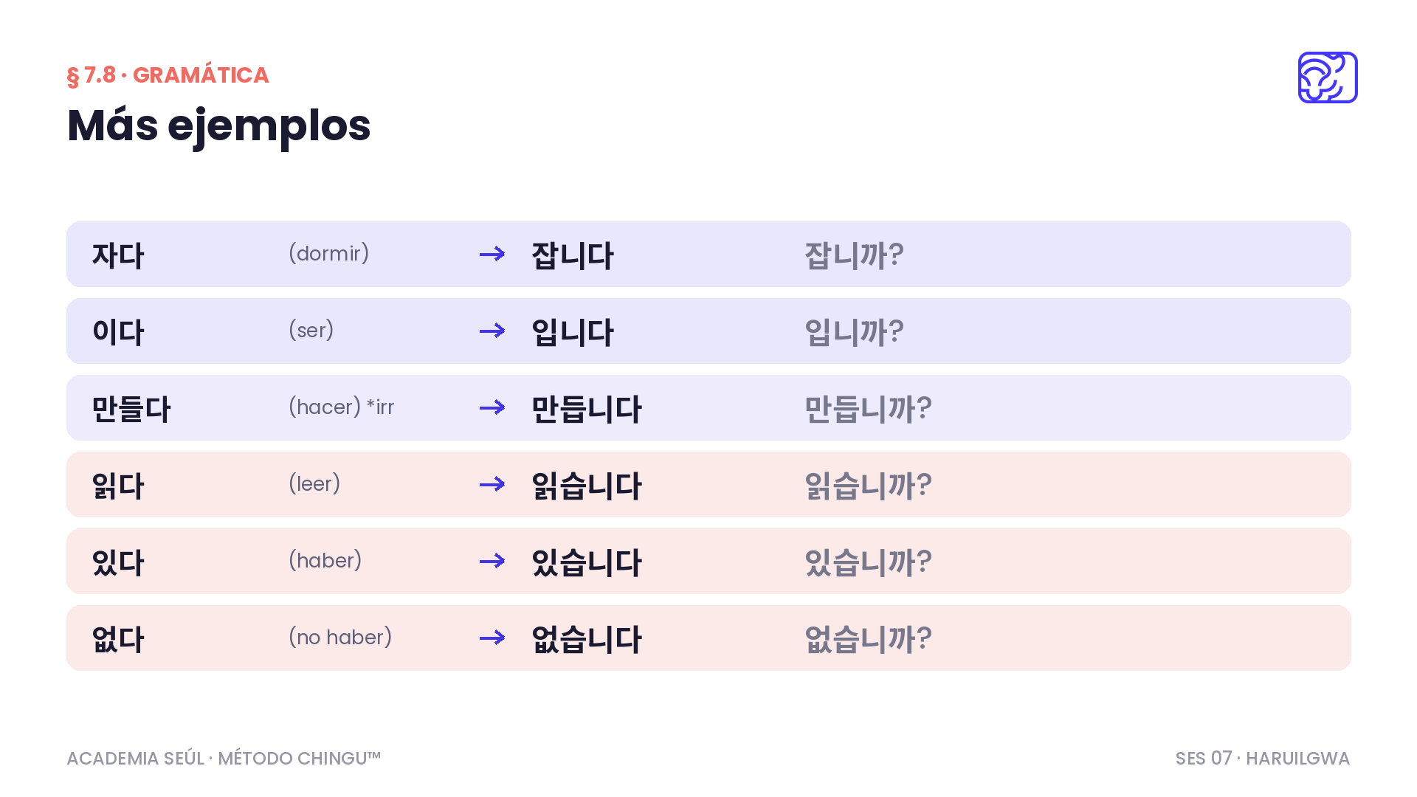
침대에서 잡니까?
Cama(en) domir
아니요, 소파에서 잡니다
No, sillon(en) dormir
침대에서 잡니다
주비입니다
종이 비행기를 만듭니다
Papel avión(PO) crear
무슨 책을 읽습니까?
Que libro(PO) leer formal
연필이 있습니까?
Lapiz(P/S) haber/tener/estar

Slide 24
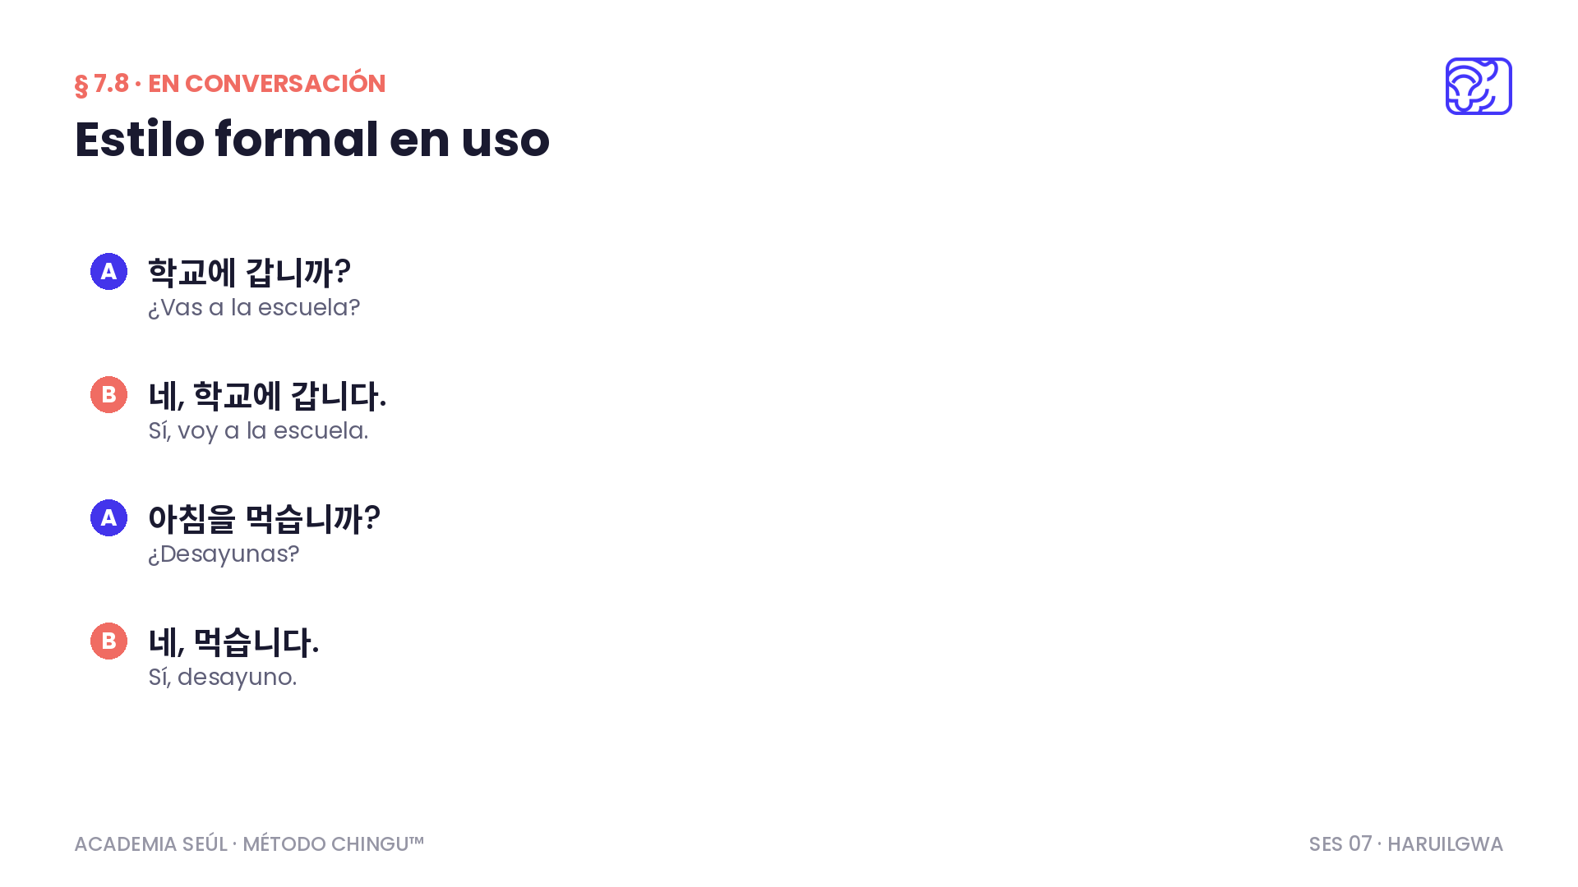
습니다/습니까?
[슴니다/슴니까]

Slide 25
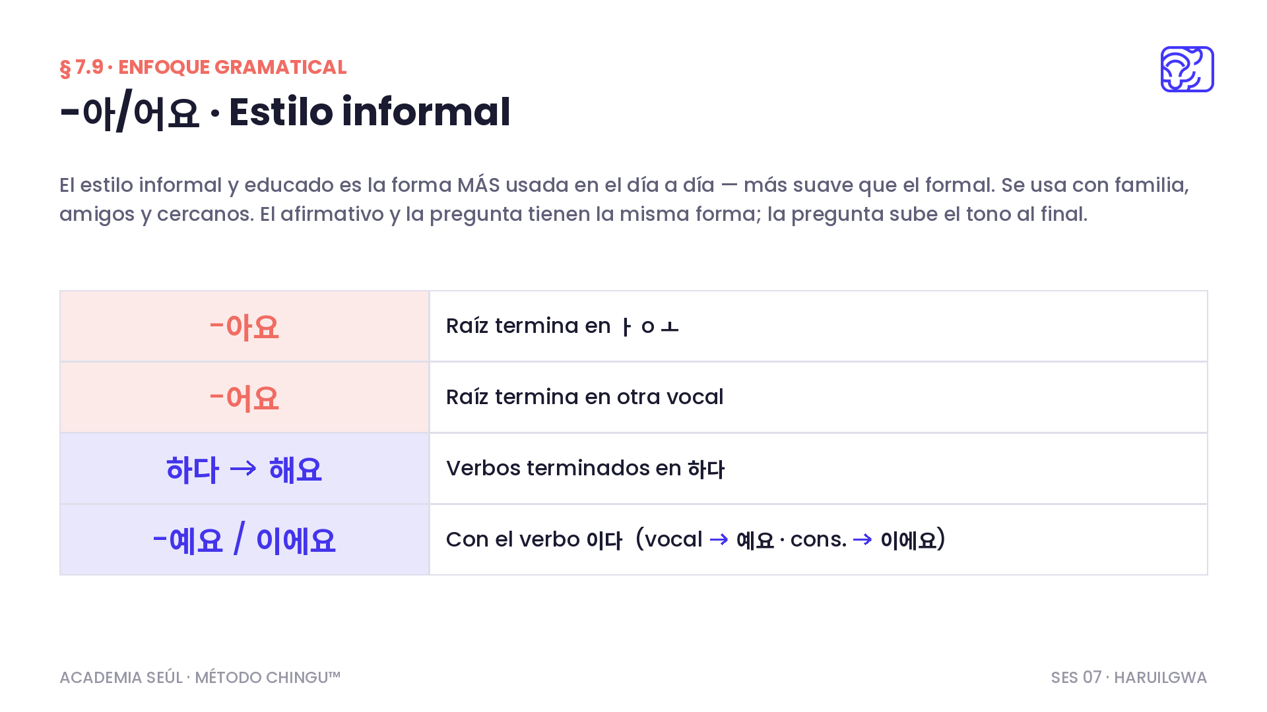

Slide 26
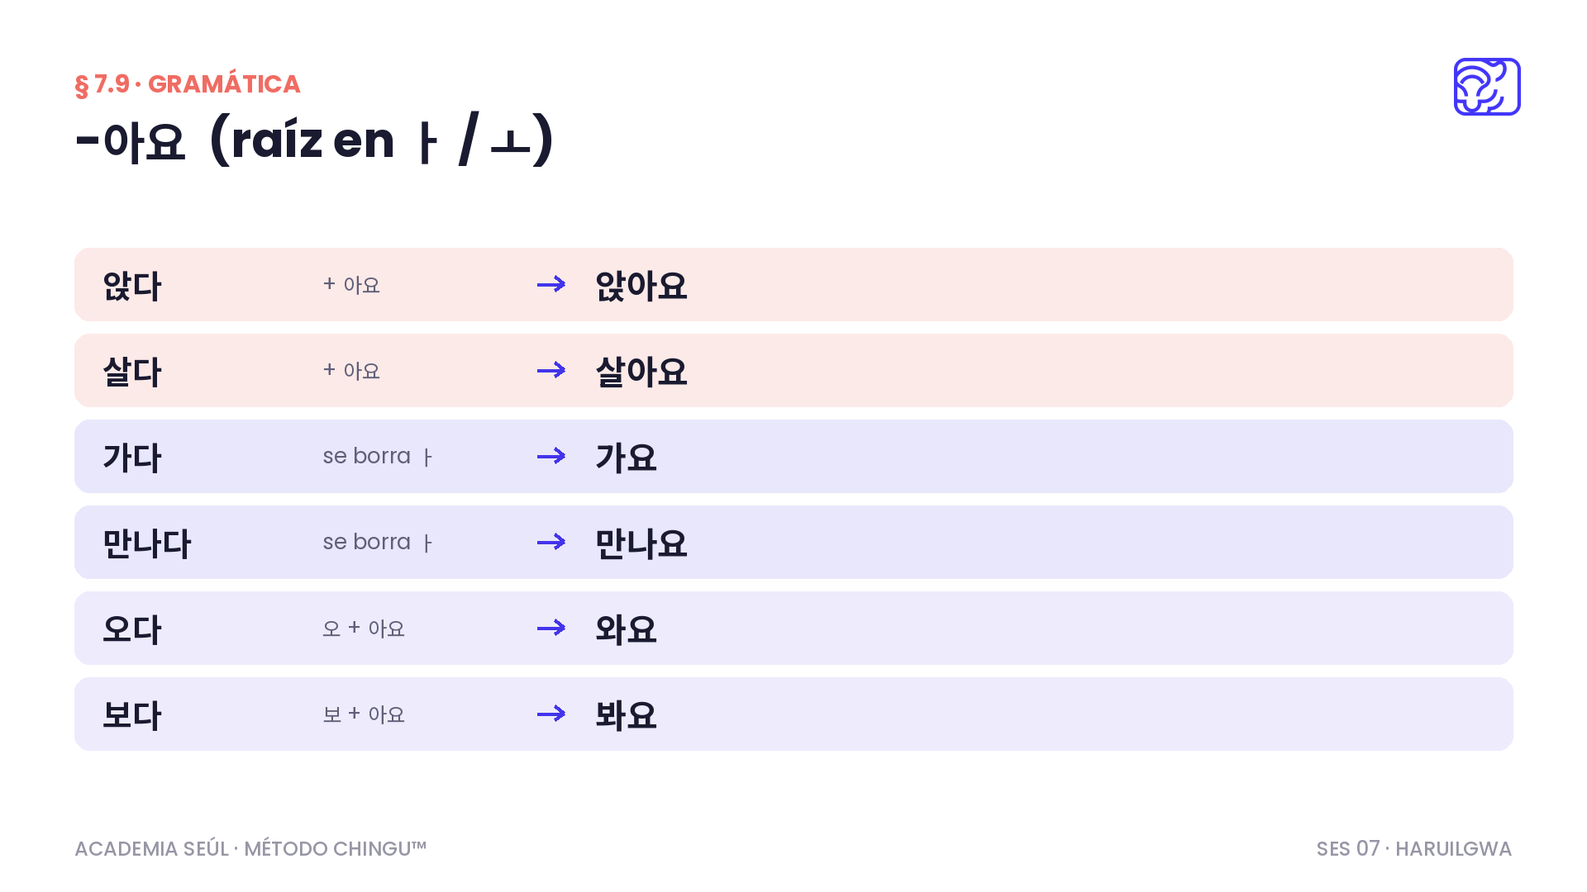
한 ㅎ ㅏ
ㄴ
sentarse
앉아요
vivir
ir
encontarse
venir
ver
영화를 봐요
King’s warden
왕과 사는 남자

Slide 27
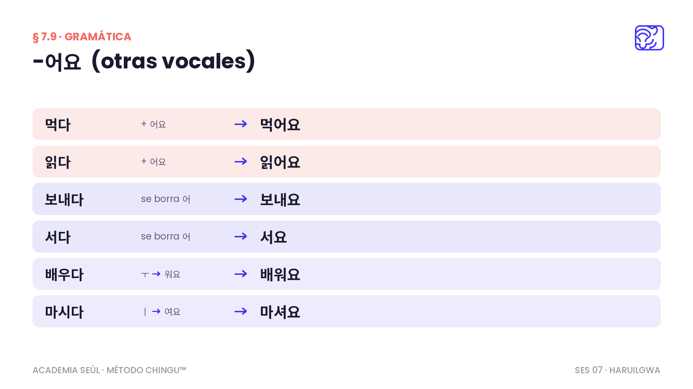
Comer
빵을 먹어요
~세요
밥 먹었어?
밥 먹었어요?
밥 먹었습니까?
진지 드셨습니까?
Leer
신문을 읽어요
enviar
선물을 보내요
pararse
똑바로 서요
aprender
한국어를 배워요
맛있다
Sabor(haber/estar)
beber
우유를 마셔요
맥주를 마셔요
이모 여기 맥주 주세요

Slide 28
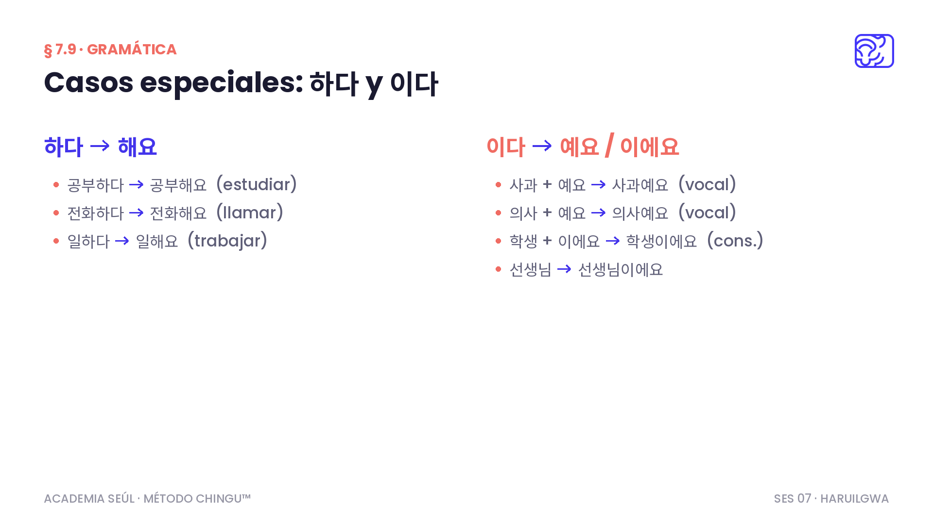
Vocal / Consonante
공부를 해요 = 공부해요
전화를 해요 = 전화해요
일을 해요 = 일해요
운동을 해요 = 운동해요
Ejercicio
청소를 해요 = 청소해요
Limpiar, hacer el aseo

Slide 29
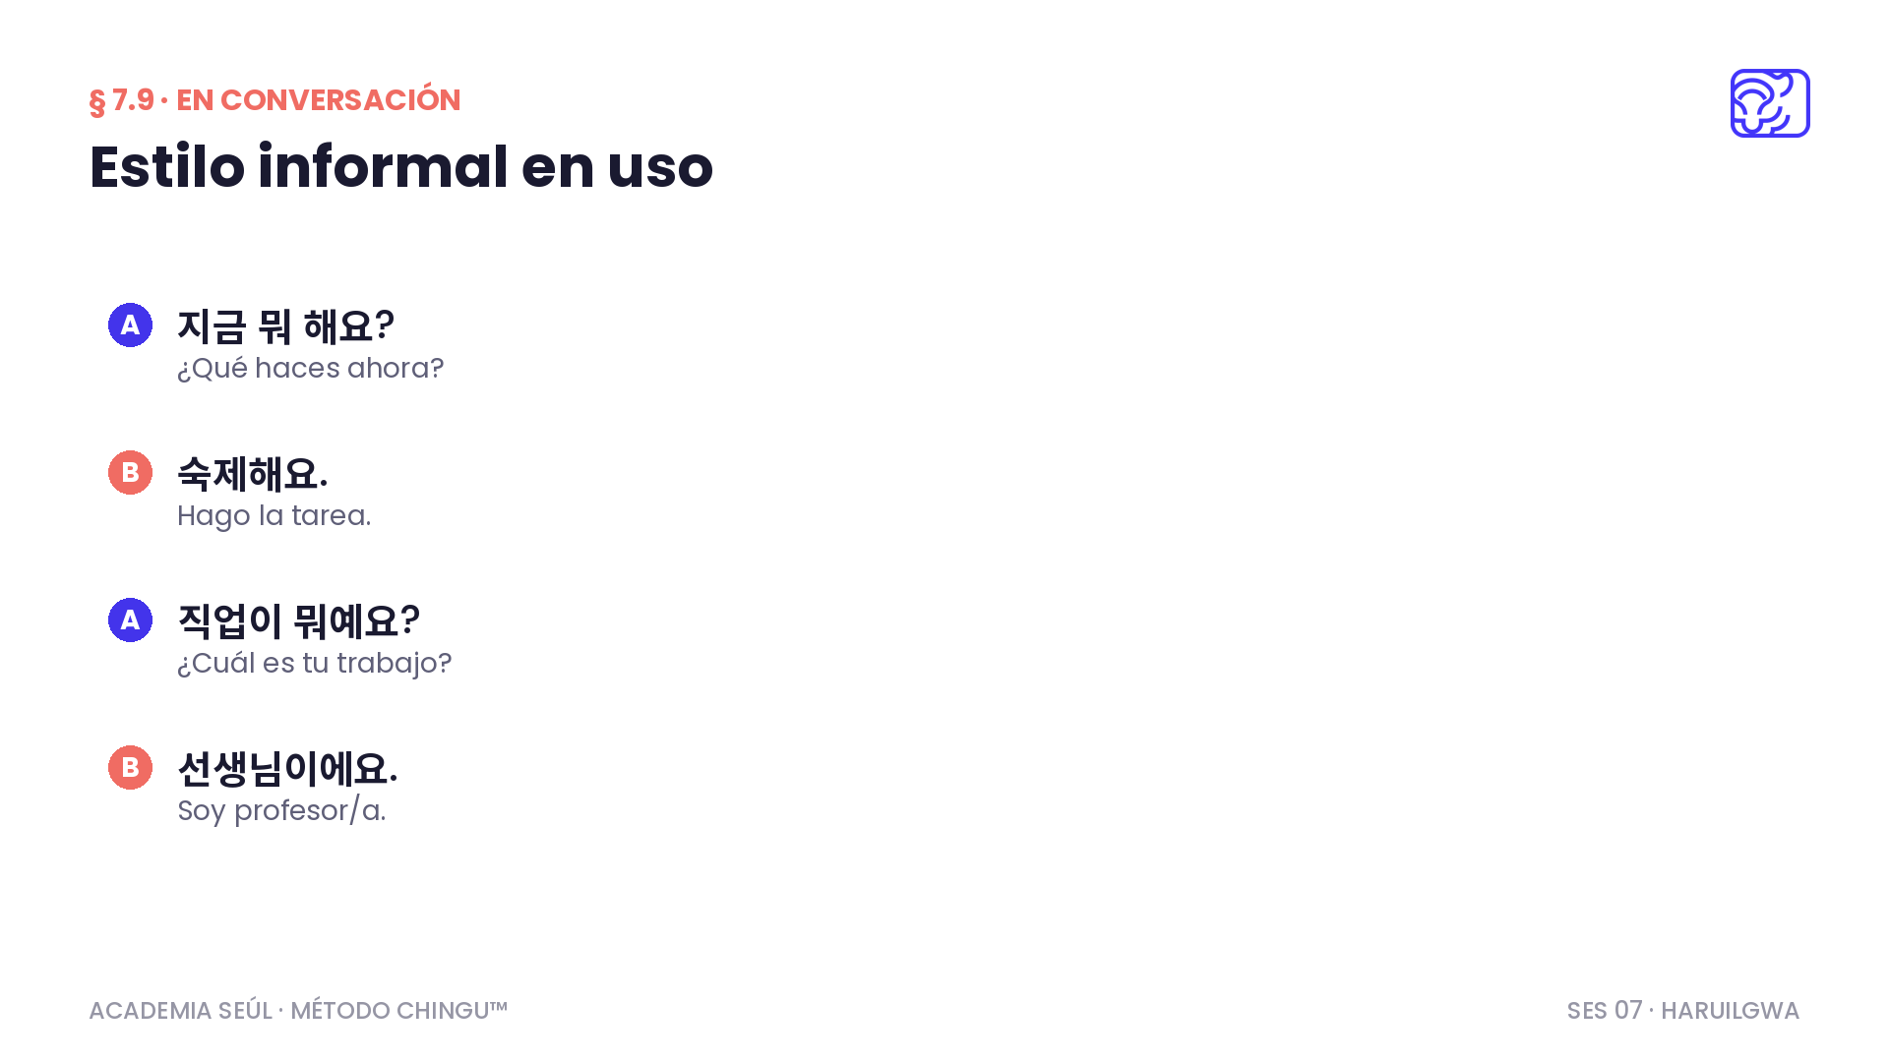
무엇
뭐 = que
무엇을
뭐를
뭘
뭐 해요?
Que haces?
공부해요
일해요
영화봐요
저녁을 먹어요
밥 먹고 있어요
~고 있어요
Ing/gerundio
Presente continuo
Iendo/ando
책을 읽고 있어요
Leyendo un libro
뭐예요?
Que es?

Slide 30
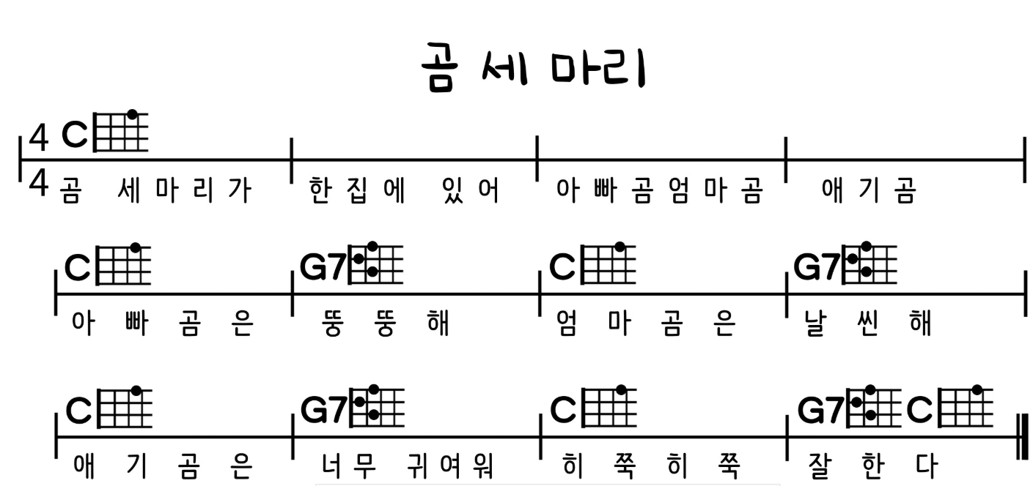
의리 = Leatad
사자성어
폼생폼사
뚱뚱하다
뚱뚱해요
뚱뚱해
뚱뚱을 해요(X)
OSO
Tres (conteo animales) PS
Uno Casa Lugar esta/hay
Papa oso mama oso bebe oso
Papa oso (P/T) Gordo mama oso (P/T) delgada
으쓱으쓱
Bebe oso (P/T) mucho/muy tierno sonido de subirse hombros bien hace

Slide 34
CIERRE
Lo que aprendiste hoy
✅ Números coreanos puros 1-10
✅ Horas en punto (한 시, 두 시…)
✅ 부터…까지 (desde…hasta)
✅ Conector -고 para encadenar acciones
✅ 12 verbos de rutina
✅ ㄷ irregular (듣다 → 들어요)
✅ Podés narrar tu día entero
📝 TAREA
Video 2 min: tu rutina típica con al menos 7 verbos encadenados con -고. Discord #tarea-sesion-7.

Slide 35
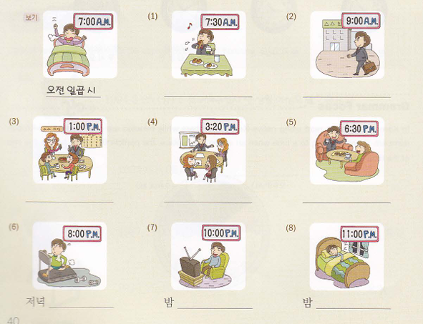

Slide 36
화이팅!
Nos vemos en la próxima sesión
ACADEMIA SEÚL · 김재희

